Slide 1
অনলাইন ক্লাসে সবাইকে
স্বাগতম

Slide 2
মোঃ তাজিবুর রহমান
সহকারি শিক্ষক
পার কেকানিয়া স: প্রা: বিদ্যালয়
কালিয়া, নড়াইল।
মোবাইলঃ ০১৭১১-১৪০৪৪২

Slide 3
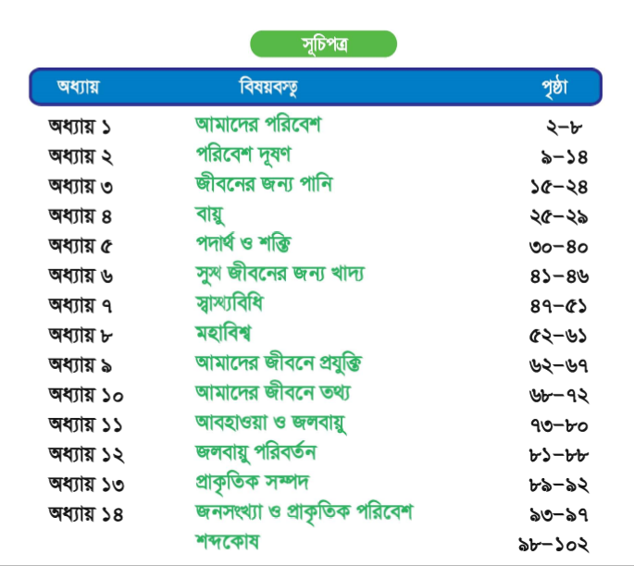
পাঠ পরিচিতি
পাঠ্যাংশঃ ঋতু (গ্রীষ্মকাল ও শীতকাল)

Slide 4
শ্রেণিঃ ৫ম
বিষয়ঃ প্রাঃ বিজ্ঞান
পাঠ্যাংশঃ ঋতু
শিখনফল
পাঠ শেষে শিক্ষার্থীরা যা শিখবে
৬.২.২ অমাবস্যা-পূর্ণিমা কীভাবে হয় তা পরীক্ষণের মাধ্যমে দেখাতে পারবে।
১২.৪.১ চাঁদ ছোট বড় হয় তা থেকে অমাবস্যা-পূর্ণিমার ধারণা পাবে ও ছবি এঁকে দেখাতে পারবে।

Slide 5
এসো আমরা একটি ভিডিও দেখি ও চিন্তা করি।

Slide 6
চাঁদ কখনো বড় আবার কখনো ছোট এবং কখনো গোলাকার বা অর্ধ-গোলাকার মনে হয় , চাঁদের উজ্জ্বল অংশের আকৃতির এরূপ পরিবর্তনশীল অবস্থাকে চাঁদের দশা বলে।
ভিডিওতে তোমরা কী দেখতে পেলে?
তোমরা কী বলতে পারো চাঁদের দশা কী?

Slide 7
আজকের পাঠ-
চাঁদের দশাসমূহ এবং চাঁদের আবর্তন ও ঘুর্ণন

Slide 8
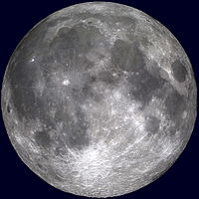
বিভিন্ন দশা সৃষ্টির কারন কী?
বা
চাঁদের দশা কেন পরিবর্তিত হয়?

Slide 9
এসো আমরা আরো একটি ভিডিও দেখি ও চিন্তা করি।

Slide 10
ভিডিওতে তোমরা কী দেখতে পেলে?
চাঁদ পৃথিবীর চারপাশে ঘুরছে, পাশাপাশি চাঁদের উজ্জ্বল অংশের আকৃতির পরিবর্তন হচ্ছে যাকে আমরা চাঁদের দশা হিসাবে জানি।

Slide 11
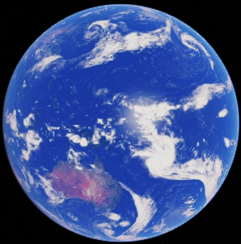
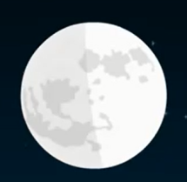

Slide 12
চাঁদের আবর্তন
চাঁদ পৃথিবীর একমাত্র উপগ্রহ। উপগ্রহ হলো সেই বস্তু যা কোন গ্রহকে কেন্দ্র করে আবর্তিত হয়। চাঁদ তার নিজ অক্ষ বরাবর প্রায় ২৮ দিনে একবার ঘুরে এবং একই সাথে পৃথিবীর চারদিকেও একবার ঘুরে আসতে চাঁদের প্রায় ২৮ দিন সময় লাগে।
চাঁদ পৃথিবীর চারদিকে ঘুরে

Slide 14
চাঁদের ঘূর্ণন চাঁদের নিজস্ব কোনো আলো নেই। চাঁদ সূর্যের আলো প্রতিফলিত করে। চাঁদের অর্ধাংশ সূর্যের আলোতে সবসময় আলোকিত। কিন্তু পৃথিবীকে আবর্তনের সময় পৃথিবীর দিকে মুখ করা চাঁদের আলোকিত অংশের পরিমান ভিন্ন ভিন্ন হয়। এর ফলে চাঁদের বিভিন্ন দশার সৃষ্টি হয়।
আমরা শুধুমাত্র চাঁদের আলোকিত অংশই দেখতে পাই। যখন আমরা চাঁদের আলোকিত অংশ সম্পূর্ণ গোলাকার দেখতে পাই তখন আমরা একে পূর্ণিমার চাঁদ বলি। আর যখন আমরা চাঁদের আলোকিত অংশ একেবারেই দেখতে পাই না তখন একে আমরা অমাবস্যার চাঁদ বলি।

Slide 16
একক কাজ
গ্রহ ও উপগ্রহের পার্থক্য কী ?
উত্তরঃ নক্ষত্রকে কেন্দ্র করে যে বস্তু ঘুরে তাকে গ্রহ বলে। আর গ্রহকে কেন্দ্র করে যে বস্তু ঘুরে তাকে উপগ্রহ বলে। ।

Slide 17
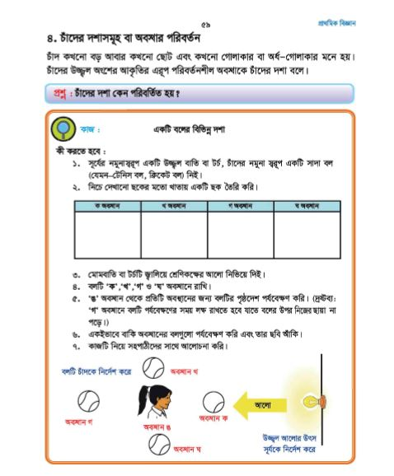
পাঠ্য বইয়ের 5৯-৬০ নং পৃষ্ঠা দেখো

Slide 18
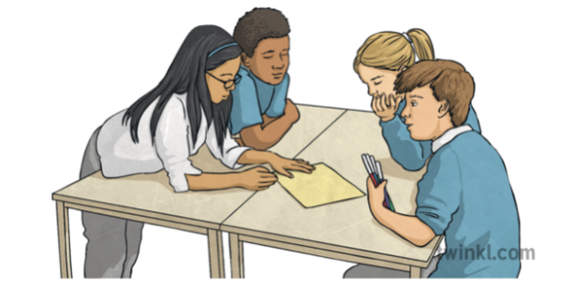
দলীয় কাজ
পাশের ছবিটি পর্যবেক্ষন কর , নিচের ছকের ন্যায় খাতায় একটি ছক আঁক এবং নিজেদের মতামত ছকে লিখ।
গ
ক অবস্থান | খ অবস্থান | গ অবস্থান | ঘ অবস্থান
গ
খ
ক
দলে আলোচনা করে খাতায় লিখঃ

Slide 19
দলীয় কাজ উপস্থাপন

Slide 20
বিভিন্ন দশা সৃষ্টির কারন কী?
চাঁদের নিজস্ব কোনো আলো নেই। চাঁদ সূর্যের আলো প্রতিফলিত করে। চাঁদের অর্ধাংশ সূর্যের আলোতে সবসময় আলোকিত। কিন্তু পৃথিবীকে আবর্তনের সময় পৃথিবীর দিকে মুখ করা চাঁদের আলোকিত অংশের পরিমান ভিন্ন ভিন্ন হয়। এর ফলে চাঁদের বিভিন্ন দশার সৃষ্টি হয়।

Slide 21
মূল্যায়ন
বিভিন্ন দশা সৃষ্টির কারন কী?
চাঁদের দশা কেন পরিবর্তন হয়?

Slide 22
বাড়ির কাজ
চাঁদের অবস্থান এবং দশাসমূহের চিত্র এঁকে বর্ণনা লিখে আনবে।

Slide 23
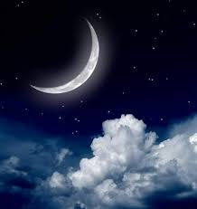
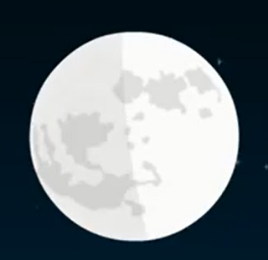
ধন্যবাদ

